Slide 1
LALAT

Slide 2
Lalat penghisap darah
lalat tsetse ( glossina)
Morfologi :
Lalat berwarna kuning , tengguli atau hitam
Berukuran 6-13 mm dengan tipe mulut penghisap.
Di kategorikan berdasarkan :
Sikap sayap pada saat istirahat saling menutup
Probosis horisontal, langsing pangkalnya membulat, duri-duri melengkung pada arista antena ada 3 ruas
Venasi sayap nyata pada sayap tengguli

Slide 3
Glossina Palpalis adalah lalat berwarna tengguli kehitam-hitaman dengan gambaran pucat pada lateral abdomen
Glossina morsitans , adalah lalat berwarna kelabu dengan garis lebar tranversal pada abdomen ruas 3-6 yang berwarna kuning jingga.

Slide 4
Kebiasaan
Hidup dihutan tetapi memerlukan suhu panas dan kelembaban tinggi.
Terbagi menjadi 2 golongan :
Spesies golongan sungai (G palpalis) hidup di daerah lembab di pinggir selokan sungai dan danau di Afrika
Spesies Golongan Semak ( G. Morsitans ) di daearah semak dan pepohonan (teduh) di Afrika timur
Umur lala jantan lebih pendek dibandingkan dengan lalat betina (separo umur lalat betina) kurang lebih 3 minggu
Menggigit binatang pada siang hari
Menggunakan mata dan penciuman sebagai faktor pengarah kepada hospes
Tertarik pada kain yang berwarna hitam, biru , terutama jika berikibar oleh angin

Slide 5
Daur hidup
Tempat perindukan golongan sungai adalah pantai pasir dan tanah gembur di dekat air.
Sedangkan untuk golongan semak adalah tanah gembur didekat pohon yang tumbang atau dahan yang tergantung rendah.
Seekor lalat betina melahirkan 9 ekor larva statdium 3 yang berwarna kuning, kemudian masuk kedalam tanah sekitar 2 inci, dalam proses menjadi pupa, dan keluar setelah 5 minggu dalam bentuk sebagai lalat dewasa.

Slide 6
Vektor penyakit & pemberantasan
Lalat tsetse menyebabkan trypanosomyasis pada manusia dan hewan peliharaan.
Pemberantasan lalat golongan ini dapat dilakukan dengan :
Menebang pohon-pohon dan semak pinggir sungai
Mendirikan penghalang bebas pepohonan
Memperluas pembebasan sungai dari pohon
Melakukan pemberantasan lalat secara mekanik, yaitu dengan penangkapan , atau pemberian insektisida pada tumbuhan sekitar sungai.

Slide 7
(2) Cullicoides atau midges, lalat kecil, lalat totol
Lalat ini lebih banyak terdapat di wilayah selandia baru, dan menjadi vektor pada manusia

Slide 8
Morfologi & Kebiasaan
Lalat kecil mungil berwarna tengguli atau hitam, terutama dapat dikenali karena ukuranya yang kecil, (1,0-1,5 mm) Thorak sedikit bongkok dan menonjol diatas kepala ; venasi bercak-bercak pada sayap.
Pada Siang hari berkerumun didekat kolam dan rawa-rawa
Berkembangbiak dalam hutan lebat dan tanah rawa dalam air tawar dan air payau, yang jauh dari pemukiman manusia

Slide 9
Daur hidup
Telur sangat kecil dan berbentuk lonjong
Diletakkan pada tanaman atau dahan tumbh-tumbuhan didalam air dangkal, misalnya tepi kolam kubangan dan lubang pohon
Menetas dlam waktu 3 hari
Larva sangat halus, panjang dan terdiri dari 3 ruas, dengan mandibula bergigi

Slide 10
Patogenitas dan vektor penyakit
Gigitan lalat menyebabkan iritasi berat. Bagi beberapa orang yang peka, dapat menyebabkan iritasi yang hebat (rasa gatal yang hebat) pada bekas gigitan dan dapat mengakibatkan demam
Lalat dapat menjadi vektor filaria, pada manusia dan hewan serta dapat meularkan penyakit blue tongue pada hewan ternak sehingga menebabkan kematian

Slide 11
PENGENDALIAN
Tindakan pengendalian dapat dilakukan dengan dengan pengurangan tempat hidup /perindukan yaitu dengan cara mengurangi/ mengalirkan air yang tregenang, dan penimbunan lubang.
Penggunaan kawat kasa yang telah di semprotkan insektisida , di rumah, sehingga lalat tidak dapat masuk
Penggunaan repellent pada individu

Slide 12
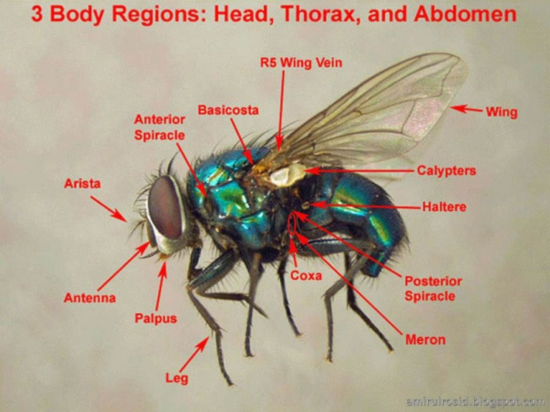
(3) Simulllium / lalat hitam (4) Morfologi
Nama umum lalat hitam adalah (black fly), Lalat kerbau ( buffalo gnat)
Lalat hitam berukuran kecil (2-3 mm), punggung bongkok sangat jelas, Kaki pendek, mata majemuk, antena pendek dan venasi sayap tanpa bercak-bercak.
Proboscis pendek mempunyai alat sebagai pisau untuk memotong. Badan di tutupi oleh bulu pendek berwarna emas atau perak yang nampak sebagai garis-garis longitudinal

Slide 13
Kebiasaan
Berkembang biak disungai dengan aliran cukup deras, didaerah pegunungan
Lalat tinggal berpindah sepanjang aliran air sungai yang teduh
Jarak migrasi biasanya antara 2-3 mill
Lalat betina menggigit pada pagi, siang, dan menjelang malam hari. Di tempat-tempat terbuka pada pinggiran tempat dengan tumbuhan yang lebat.

Slide 14
Daur hidup
Telur berbentu segitiga , diletakkan dalam kelompok (300-500) butir terlekat oleh sekret seperti gelatin pada batu, daun-daunan dahan dan tanaman terendam.
Setelah 3-5 hari, larva menetas .
Larva berbentuk silindris, berwarna hijau kekuningan, dengan bagian mulut berbulu dan insang anal (seperti jari-jari keluar)
Larva melekatkan diri dalam posisi tegak terhadap batu, karang, tumbuh-tumbuhan dan sampah
Larva berganti kulit 7 kali dalam waktu 13 hari, sebelum memintal kepompong dengan kantong terbuka.

Slide 15
Patogenitas & Vektor penyakit
Luka gigitan pada permukaan tidak nyeri, sering mengeluarkan darah terus menerus. Kemudian timbul pembengkakan, gatal, nyeri yang terus menerus berlangsung beberapa hari. Pada individu yang rentan, gigitan sedikit saja dapat menyebabkan peradangan setempat dan kelainan umum
Di Afrika lalat hitam merupakan vektor onchocerciasis pada ternak dan penyakit pada burung.

Slide 16
Pengobatan
Luka gigitan lalat hitam sembuh sangat lambat, nyeri dan gatal. Sebagian dapat tertoong oleh bahan antiseptik dan lotion untuk mengurangi rasa sakit.
Pengendalian
Dilakukan dengan mengurangi populasi lalat dewasa dengan penyemprotan insektisida ditempat istirahat. Seperti semak-semak, rerumputan dsb. Hasil pengendalian lebih baik dapat menggunakan larvasida dalam bentuk serbuk yang dimasukkan pada larutan aliran air. (biasanya dengan cara di teteskan)

Slide 17
Chrysops, “deer fly”
Lalat tabanid dapat dikenali dari bentuk tubuhnya yang kuat dan warnanya yang mengkilat.
Lalat Chrysops ialah tabanid kecil , antena langsing, mata berwarna terangm abdomen bergaris kuning dengan garis gelap sepanjang pinggir anterior dan pita melintang yang lebar setinggi discall.
Betina penghisap darah mempunyai epipharing seperti jarum, mandibula seperti pisau dan maxila yang bergerigi.

Slide 18
Kebiasaan
Ditemukan di dalam hutan, teduh. Habitat adalah hutan, lapangan dan rumput-rumput savana. Lalat betina penghisap darah menyerang manusia terutama pada pagi hari dan sore hari. Menjelang malam. Penurunan kepadatan populasi lalat pada siang hari, kemungkinan sangat berhubungan dengan tingginya intensitas cahaya.

Slide 19
Daur Hidup
Lalat betina melatakkan 200-800 butir telur (berbentuk kumparan panjang), dalam kelompok yang menempel pada tumbuhan air, rumput, atau batu karang diatas air.
Larva bersifat pemakan daging, (menetas dalam 4-5 hari), melewati 6 kali pergantian kulit dalam lumpur air., sebelum menjadi pupa diatas tanah kering. Lalat dewasa keluar dari pupa dalam 10-18 hari. Daur hidup dapat diselsaikan didaerah tropik dalam waktu 4 bulan atau lebih , tetapi didaerah dingin dapat panjang sampai 2 tahun.

Slide 20
Patogenitas
Lalat biasanya membuat beberapa tusukan dengan bagian mulut yang tajam sebelum mulai mengisap darah hospes.
Luka tusuk karena gigitan tersebut tidak seketika akan menjadi nyeri, namun dalam bebrapa waktu akan timbul iritasi yang hebat dan sering terjadi pembengkakan yang dapat berlangsung bebrapa hari.

Slide 21
Vektor Penyakit
Lalat Chrysops dihubungkan dengan penularan parasit filaria loa loa dan pasteurella tularensis, penyebab tularemia, yang dapat meular kepada manusia dan hewan.

